Slide 1
Работа с мотивацией в цифровом мире

Slide 2

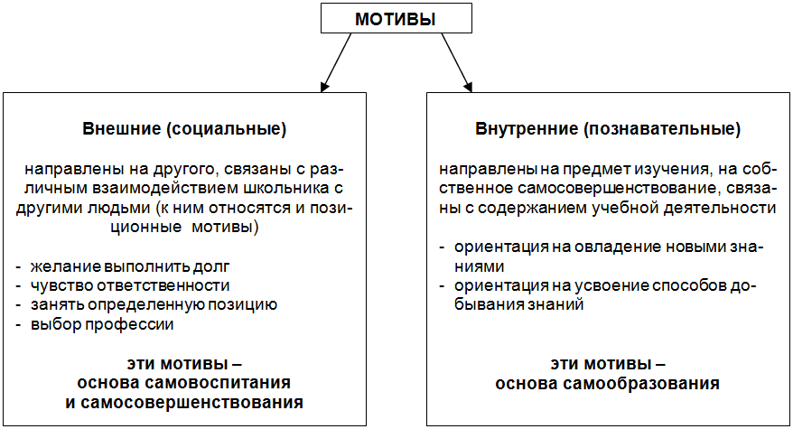
Мотивация учебной деятельности и ее виды

Slide 3
Поддерживаем мотивацию на всех ее стадиях
Зависимый студент
Ставить небольшие цели при обучении
Сформулировать цель для изучения языка
Заинтересованный студент
Быть доброжелательным
Использовать интерактив и онлайн-инструменты на занятиях
Вовлеченный студент
Часть ответственности за обучение передать студенту
Не упустить момент снижения мотивации
Самонаправленный студент
Максимально проинформировать, как будет проходить обучение
Рассказывайте, как будет проходить урок
Мотивировать не забывать о цели изучения языка
Создание группового чата для отправления д/з, материала, который проходили на уроке
Опросы/инсайты студентов об обучении
Хвалить студентов
Поздравлять студентов
Публикация рейтингов (но есть риски)
Творческие задания, командная работа
Задавайте вопросы: «А вы? А у вас? А как бы вы поступили?»
Поощрять студентов самостоятельно находить дополнительный материал
Давать задания «со звездочкой»
Боремся с синдромом самозванца!
Помочь перейти от роли ученика к роли «эксперта»
Сравнивать обучение с постройкой Дома
Положительно оценивать самостоятельный выбор студентом дополнительного материала для изучения языка
Делиться собственными разработками
Сравнивать мечту студента с тем, чего он добился
Показать студенту дальнейший вектор развития
Приводить примеры по грамматике максимально приближенные к жизни студентов
Снимите все технические трудности на первом занятии!

Slide 4
Как сплотить онлайн-группу?
Узнайте больше
о каждом обучающемся!
Используйте игровые технологии!
Расскажите о себе!
Во время занятий акцентируйте внимание студентов на их именах,
на общих интересах у разных студентов, а также на уникальности каждого из них!
Снимите все технические трудности на первом занятии!

Slide 5

Как удерживать
внимание группы?
Интерактивность на занятии
Использование различных ТСО и электронных обучающих ресурсов
Игровые технологии
Индивидуальная работа
Включенные камера и микрофон
Речевые упражнения
Выполнение письменных работ в тетради
Работа с бумажной версией учебника
Частая смена форм усвоения материала

Slide 6
Стандартная схема урока
1. Начало урока (подготовка к уроку, формулирование цели урока).
Организация начала урока, или введение в языковую среду (3—5 минут).
Задача: мобилизовать внимание студентов, создать мотивацию к действиям на уроке изучения нового материала.
2. Ведение нового учебного материала и формирование новых языковых и речевых умений и навыков (10—15минут).
Объяснение нового материала (может быть от примеров – к правилу и от правила - к примерам); 10-12 минут.
Или введение нового лексического материала – 5 мин.
3. Первичная проверка понимания учащимися нового учебного материала (5—10 минут).
Осуществляется контроль за скоростью и качеством усвоения новых умений через систему клишированных вопросов, тестов и др.
4. Закрепление новых языковых и речевых умений (20—25минут).
Этап закрепления посредством языковых упражнений занимает большую часть урока.
5. Обобщение и систематизация учебного материала (5—25 минут, в зависимости от типа урока).
6. Контроль и проверка языковых и речевых умений и навыков (5— 10 минут)
Речевые задания коммуникативного характера. Они нацелены на употребление словоформы или структуры в процессе реальной коммуникации: то есть коммуникативное употребление в ситуации ), оценка/проверка работы.
7. Подведение итогов урока (3—5минут).
8. Домашнее задание(2—3 минуты).
Домашнее задание является необходимым элементом учебного процесса.

Slide 7
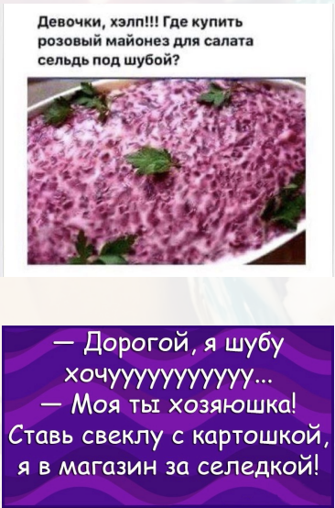
Мемы и анекдоты
Работа с мемом включает в себя 3 этапа:
Снятие лексических и страноведческих трудностей;
Интерпретация;
Выявление перлокутивного эффекта (результата эмоционального воздействия).

Slide 8
Подготовка преподавателя к введению новой лексики
Преподаватель должен в каждом конкретном случае проанализировать новую порцию лексического материала, включенного в урок учебника.
Преподаватель должен определить количество слов на каждом классном занятии, учитывая как общую цель урока, так и конкретную цель работы над лексикой.
Преподаватель должен определить какую роль будет играть, та или иная лексическая единица в работе над материалом данного урока и всего курса.
Планируя работу, преподаватель должен предусмотреть трудности с которыми столкнутся учащийся при усвоении конкретных лексических единиц.
Планирование упражнений.
Преподаватель может поставить несколько различных задач на занятии, например, ввести одну группу слов, тренировать другую, систематизировать третью и т.д.
Выбрать для урока тот или иной способ презентации, семантизации и активизации лексики.

Slide 9
Запоминание лексики
Введение нового слова, усвоить (понять) значение слова.
Уяснить способы употребления слова.
Многократное повторение слова в похожих ситуациях.
Многократное повторение слова в меняющихся ситуациях.
Повторение выученного материала.

Slide 10
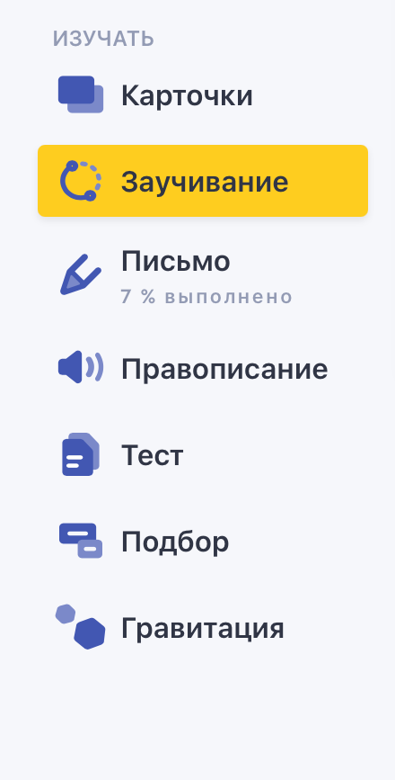
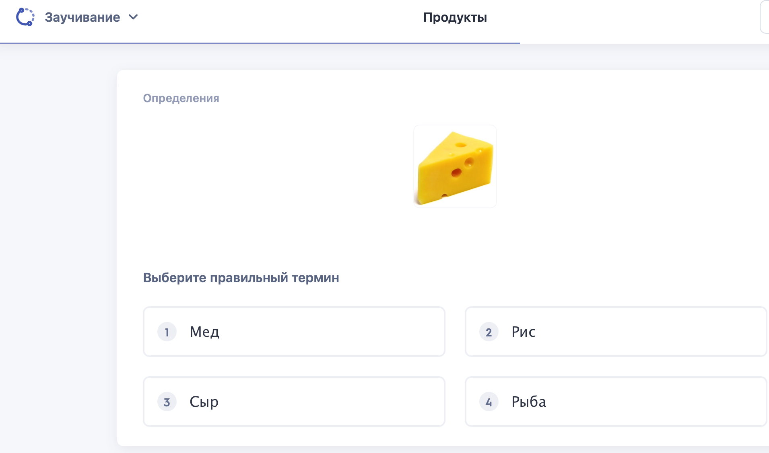
Quizlet

Slide 11


Slide 12
Сервис - TWEE
специально для облегчения процесса подготовки заданий по разным аспектам иностранного языка (лексика, грамматика, чтение, аудирование, говорение, письмо)
можно создавать тексты и вопросы к ним (открытые, с выбором правильного ответа, верно/неверно)
платформа генерирует лексические и грамматические упражнения на заполнение пропусков, соотнесение слов с дефинициями, раскрытие скобок, расположение слов в правильном порядке и т.д
выполняет транскрипцию к видео, формулирует к этим видео вопросы
находит интересные факты и цитаты известных людей по выбранной теме, составляет вопросы для обсуждения, перечни преимуществ и недостатков, списки тем для эссе и т.д.

Slide 13
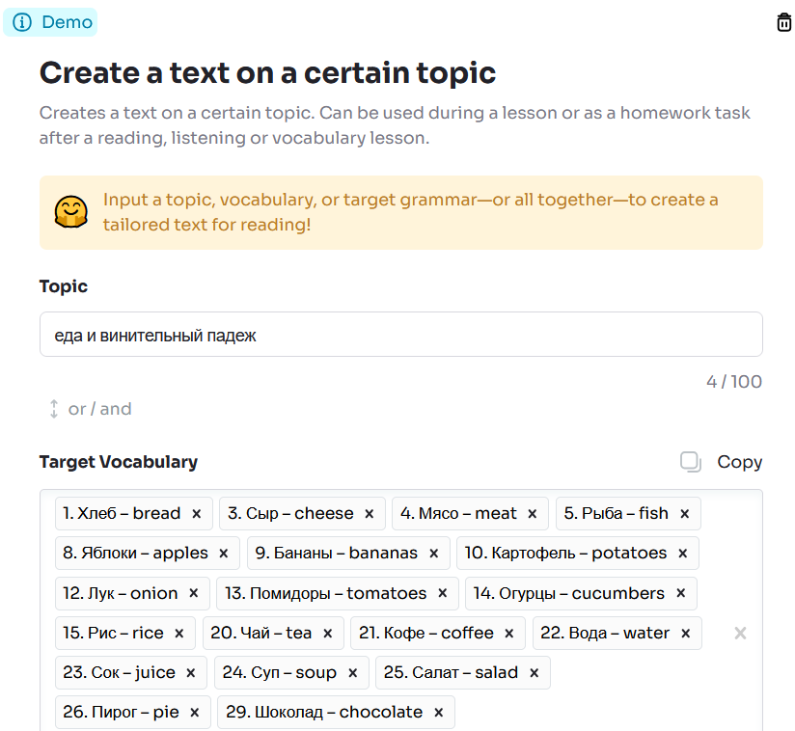
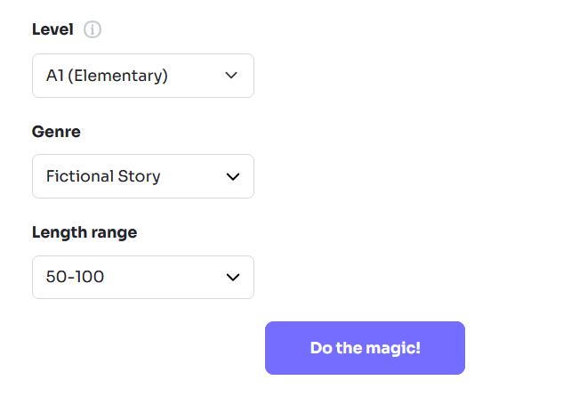

Slide 14
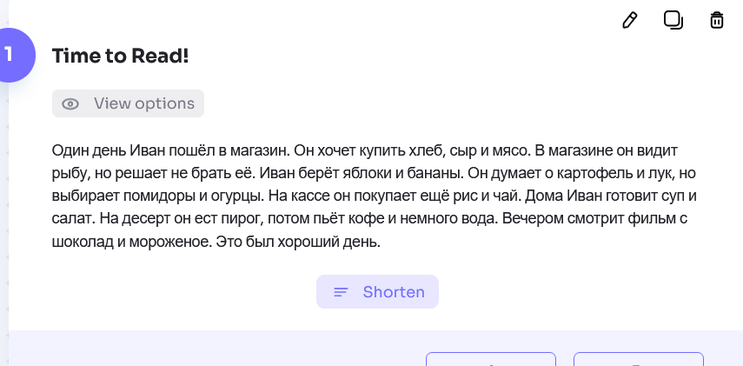
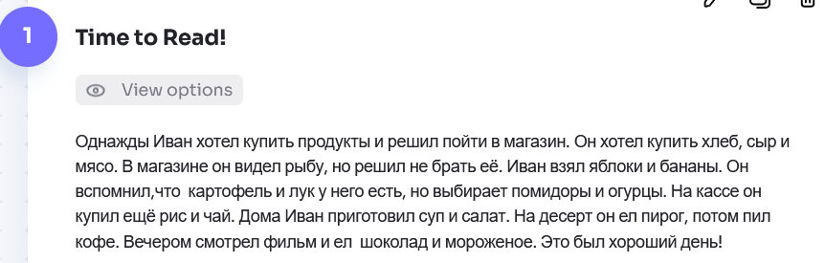

Slide 15
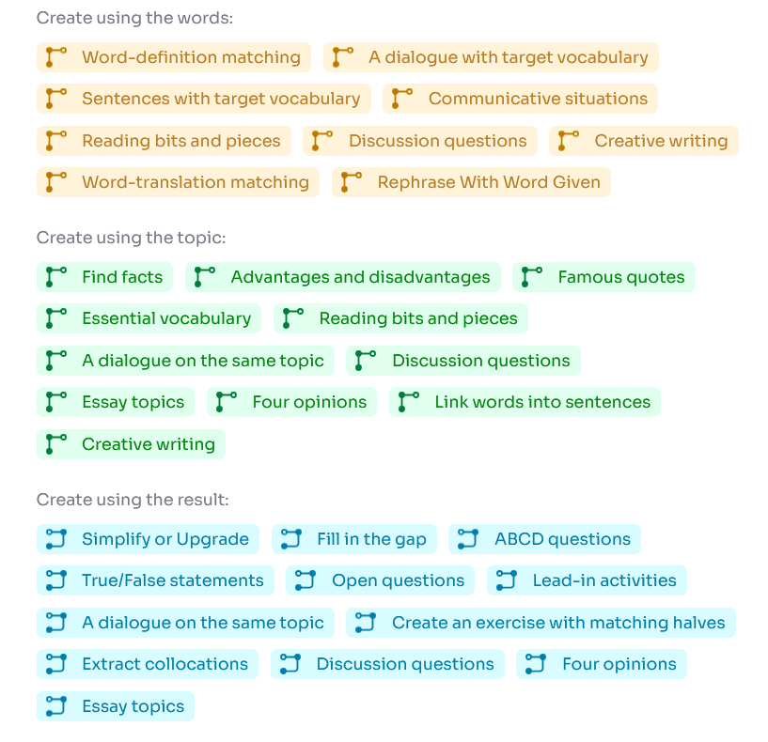
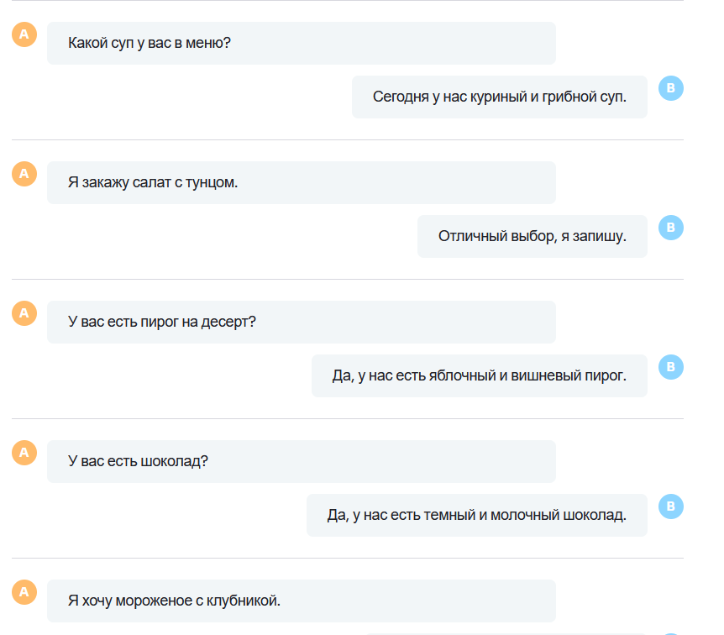
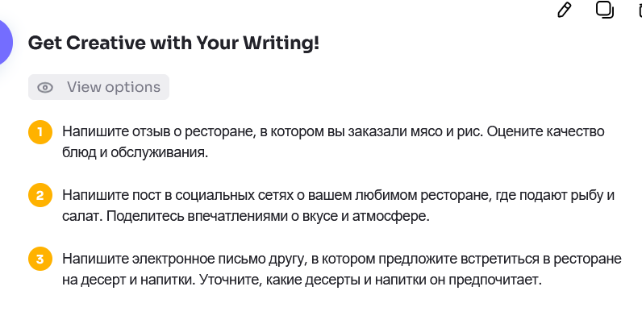

Slide 16
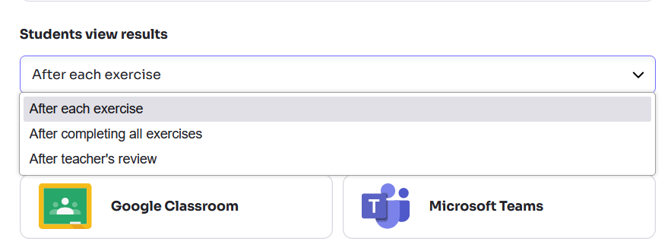
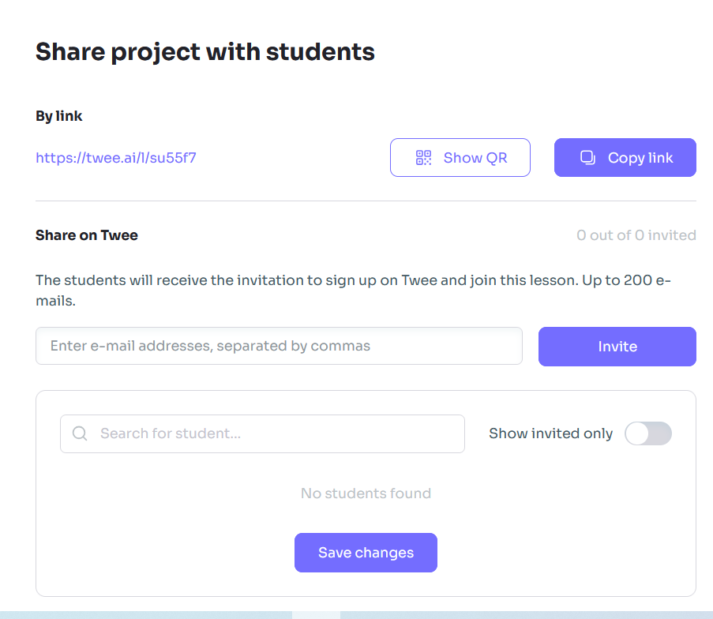

Slide 17
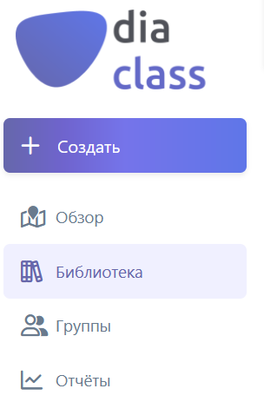
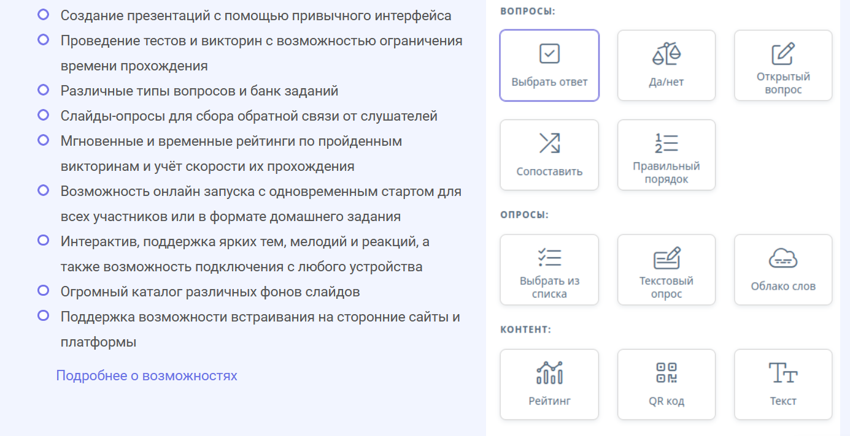
Презентации и квизы

Slide 18
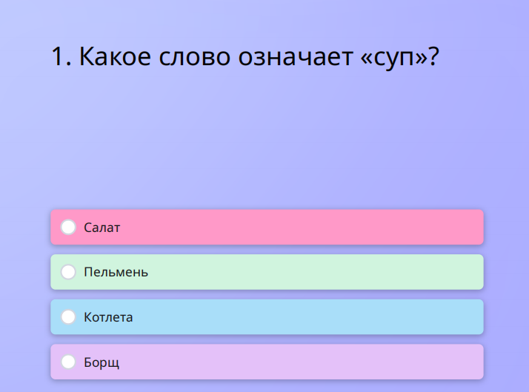
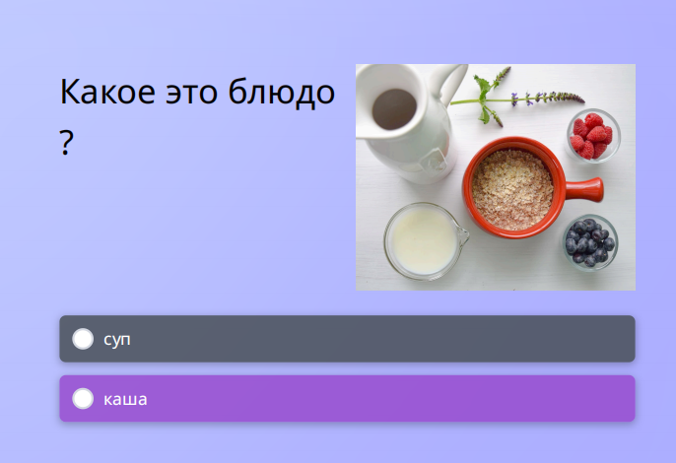
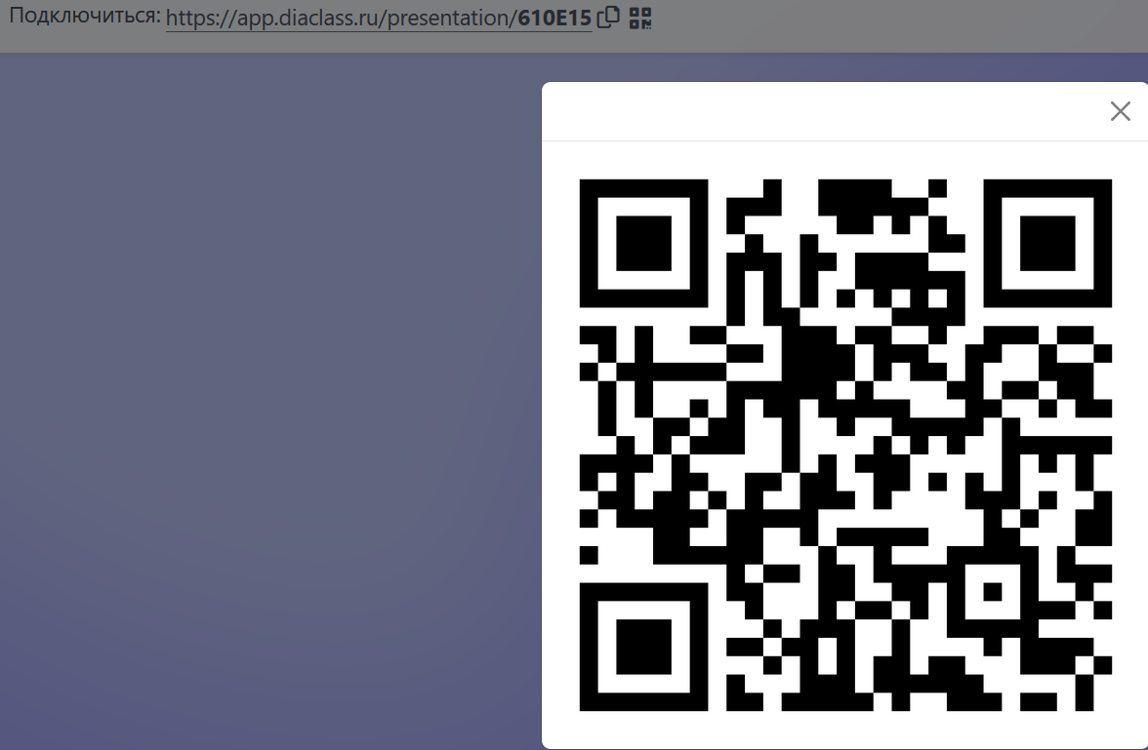
Dia Class

Slide 19
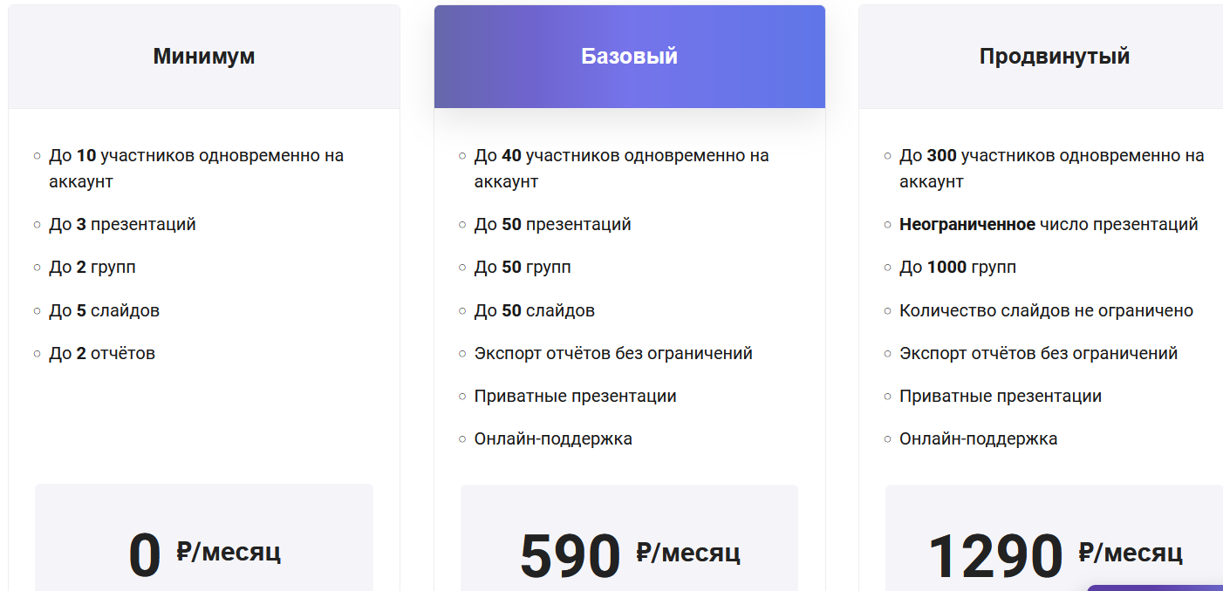
Dia Class

Slide 20
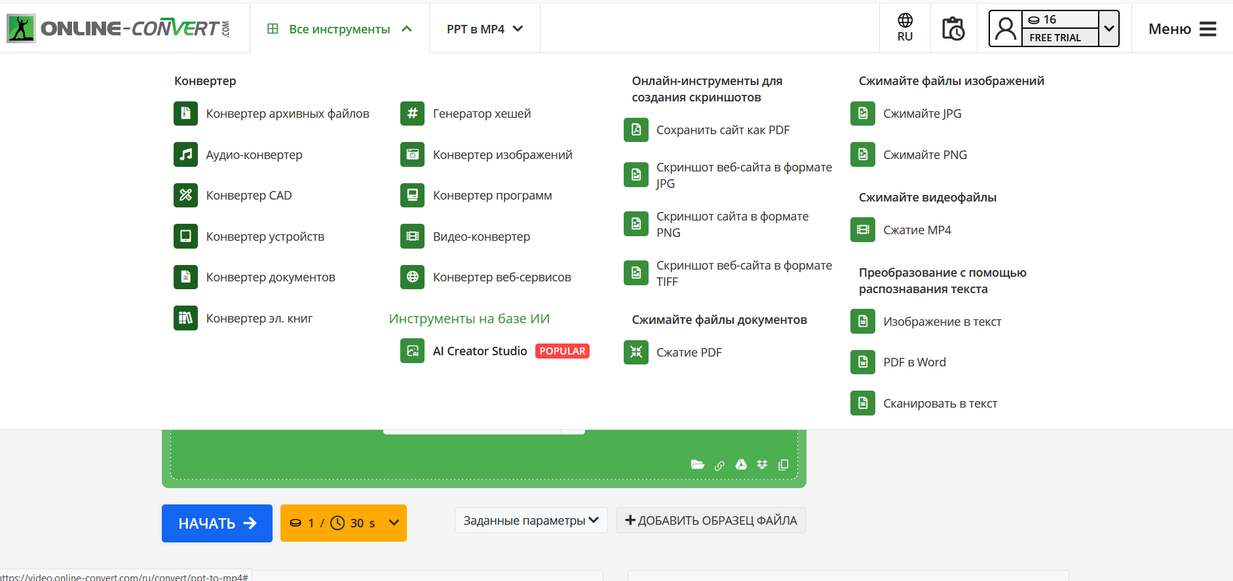
Обычная презентация как квиз

Slide 21
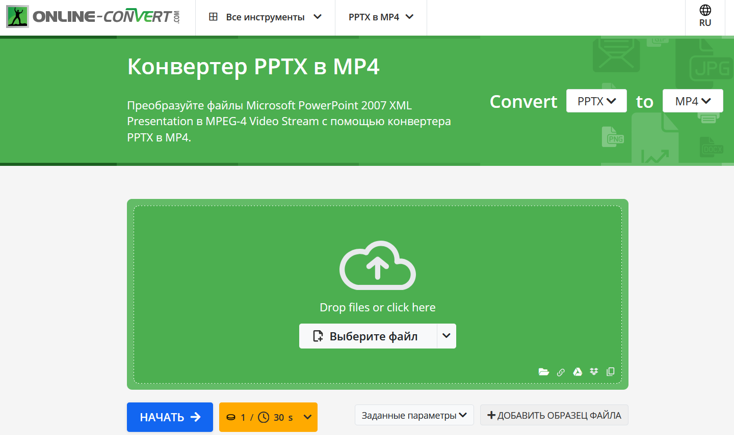


Slide 22
Zvukogram

Slide 23
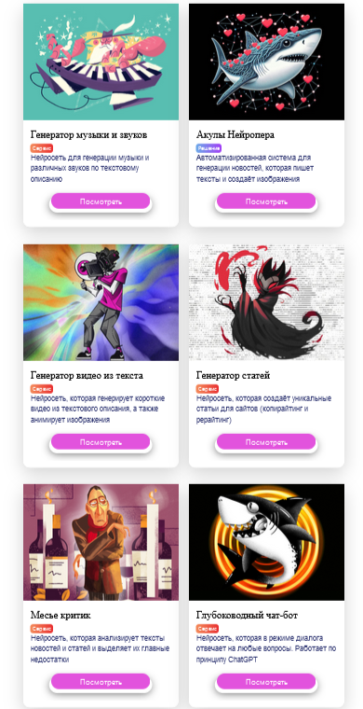

Создание картинок с помощью ИИ
https://myneuralnetworks.ru

Slide 24

Ваши вопросы

Slide 25
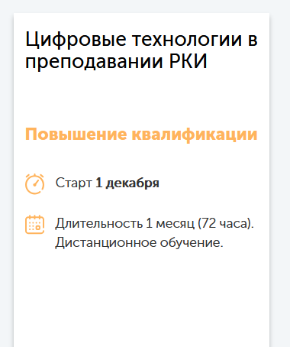
Приглашаем на спецкурс:
Цели и задачи курса
помочь в разработке и создании собственных обучающих веб-ресурсов, учебных сайтов;
объяснить, как интегрировать цифровые технологии в практику преподавания РКИ детям и взрослым;
повысить квалификацию и профессиональный уровень специалиста в области преподавания РКИ.

Slide 26
Спасибо за внимание!
Учебный Центр русского языка МГУ, сайт mgu-russian.com Rusian Language Centre
адрес: 101000, Россия, Москва, Милютинский пер-к, 15, стр. 2А
101000, Russia, Moscow, Milutinsky lane, 15 building 2А

